Slide 1


Soutenance de projet Implémentez un modèle de scoring
Par Steven SON
Le 23/12/2021

Slide 2
Sommaire
Rappel de la problématique
Présentation du jeu de données
Explication de l’approche de modélisation
Présentation du Dashboard

Slide 3
Problématique
Société : Prêt à dépenser
Objectifs :
Mise en œuvre d’un outil de « scoring crédit »
Classification des demandes de crédit
Développement d’un Dashboard interactif.

Slide 4
Problématique
Mission
Sélectionner un kernel Kaggle pour vous faciliter la préparation des données nécessaires à l’élaboration du modèle de scoring.
Analyser le kernel et l’adapter pour qu’il réponde aux besoins de la mission.
Construire un dashboard interactif à destination des gestionnaires de la relation client permettant d'interpréter les prédictions faites par le modèle et d’améliorer la connaissance client des chargés de relation client.
Construire un modèle de scoring qui donnera une prédiction sur la probabilité de réussite ou faillite d'un client de façon automatique.

Slide 5
Le jeu de données
Tableau 1 : Nom de fichier, description, nombre de lignes, nombre de colonnes et nombre d’éléments non renseignés pour le jeu de données.
Nom de fichier (.csv) | Description | Nombre de lignes x Nombre de colonnes | Nombre d’éléments non renseignés (NA)
application_{train|test}.csv | Il s’agit de deux tableaux. Le fichier train contient la variable Target. Le fichier test n’en contient pas | Train : 307511 × 122 Test : 48744 × 121 | Train : 9152465 Test :1404419
bureau.csv | Tableau qui renseigne sur les clients qui ont eu des crédits antérieurs dans d’autres compagnies | 1716428 × 17 | 3939947
bureau_balance.csv | Tableau qui présente les soldes mensuels des crédits dans bureau | 27299925 × 3 | 0
POS_CASH_balance.csv | Tableau qui présente les visualisations de soldes mensuels pour des clients ayant des prêts en cours dans la société | 10001358 × 8 | 52158
credit_card_balance.csv | Tableau présentant les soldes mensuels des cartes de crédits des demandeurs de crédit | 3840312 × 23 | 5877356
previous_application.csv | Tableau présentant les demandes de crédit immobilier | 1670214 × 37 | 11109336
installments_payments.csv | Tableau présentant l’historique de remboursement de crédits pour la société | 13605401 × 8 | 5810
HomeCredit_columns_description.csv | Ce fichier contient les descriptions des colonnes des différents fichiers de données. | 219 × 5 | 133

Slide 6
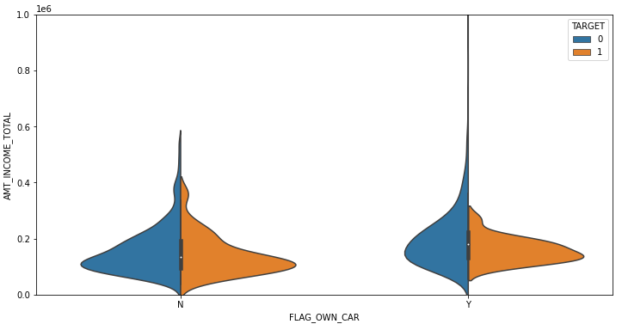
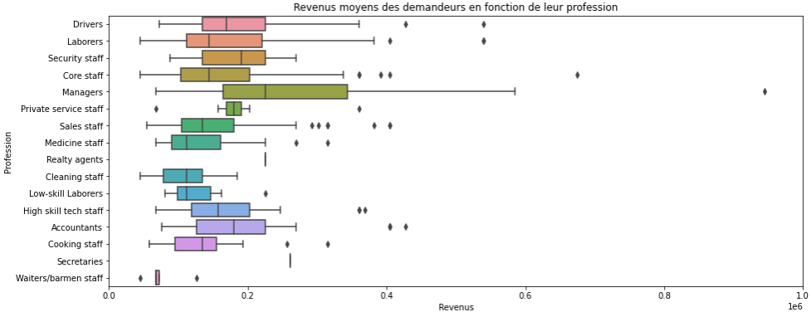
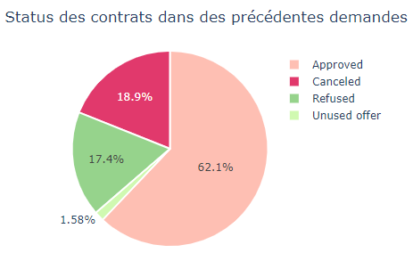
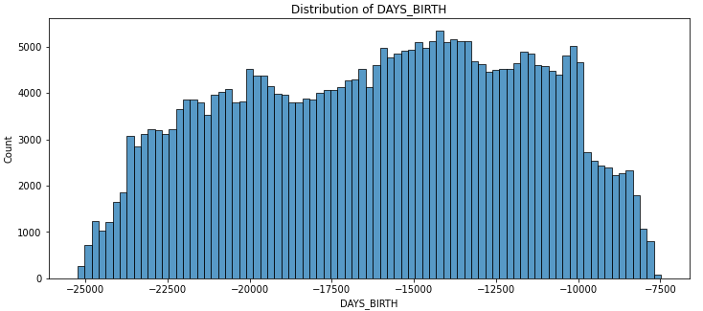
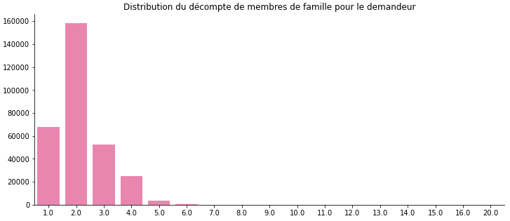
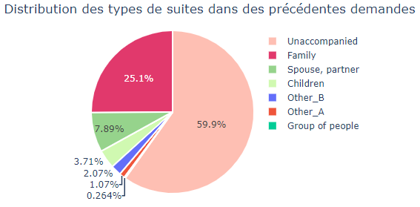
Méthodologie
Statistiques descriptives
Moyenne, écart-types, min, max, quartiles…
Approches graphiques…

Slide 7
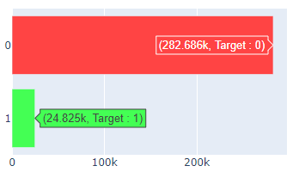
Méthodologie
Statistiques descriptives
Moyenne, écart-types, min, max, quartiles…
Approches graphiques…
Variable importante : Target.
Figure 1 : Distribution de la variable Target
Target
Nombre de clients (en individus)

Slide 8
Méthodologie
Explication de l’approche de modélisation
Préparation des données à la modélisation: Feature engineering
Imputation des données manquantes
Création de features
Réduction de dimension
Séparation en entrainement et test
Iterative Imputer
Importance value
train_test_split

Slide 9
Méthodologie
Statistiques descriptives
Moyenne, écart-types, min, max, quartiles…
Approches graphiques.
Variable importante : Target
Figure 1 : Distribution de la variable Target
Attention : la variable à expliquer est déséquilibrée
Target
Nombre de clients (en individus)

Slide 10
Méthodologie
Solutions au déséquilibre
La méthode RandomOversampling
Génération de données supplémentaires de la classe minoritaire pour augmenter leur effet sur le modèle. En revanche, tous les cas de la classe majoritaire sont conservés.
SMOTE
RandomOversampler
La méthode RandomUndersampling
Élimination aléatoire de quelques exemples de la classe majoritaire pour diminuer leur effet sur le modèle. En revanche, tous les exemples de la classe minoritaire sont conservés. Cependant, le sous-échantillonnage de la classe majoritaire peut finir par exclure des cas importants qui fournissent des informations nécessaires à la différenciation des deux classes.

Slide 11
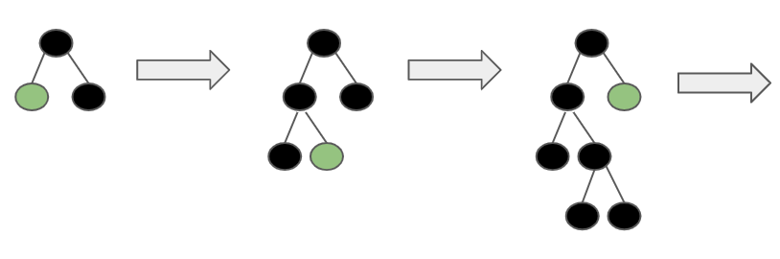

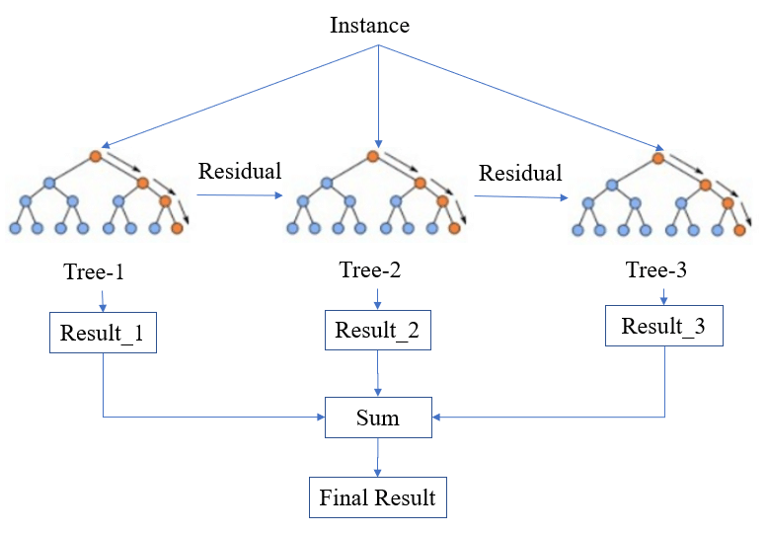
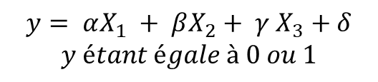
Méthodologie
$$y= αX_{1} + βX_{2}+ γ X_{3}+δ$$
$$y étant égale à 0 ou 1$$
Modélisation
Régression logistique
LightGBM
RandomForest classifier
Xgboost classifier

Slide 12
Méthodologie
Modélisation
Régression logistique
LightGBM
RandomForest classifier
Xgboost classifier
Recherche d’hyperparamètres

Slide 13
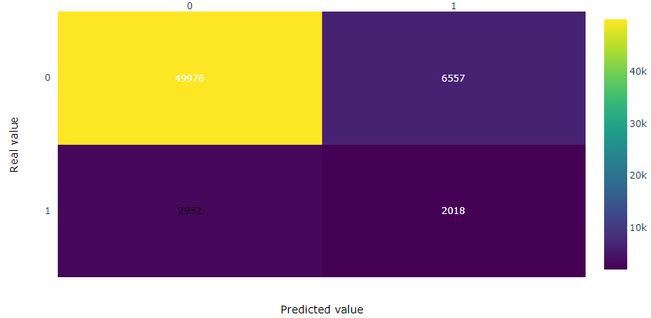
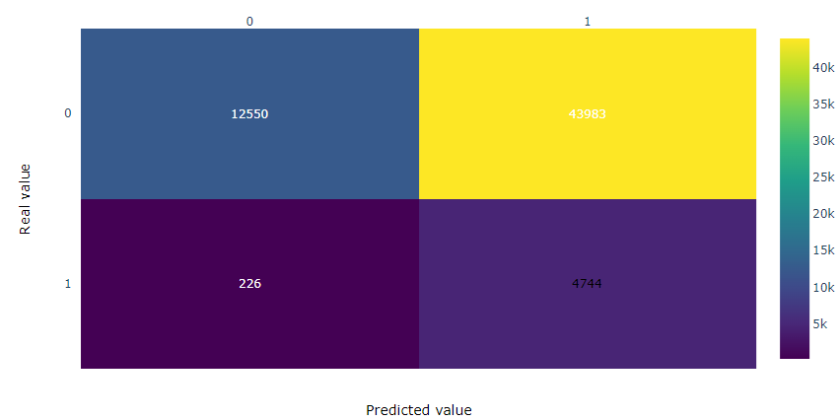
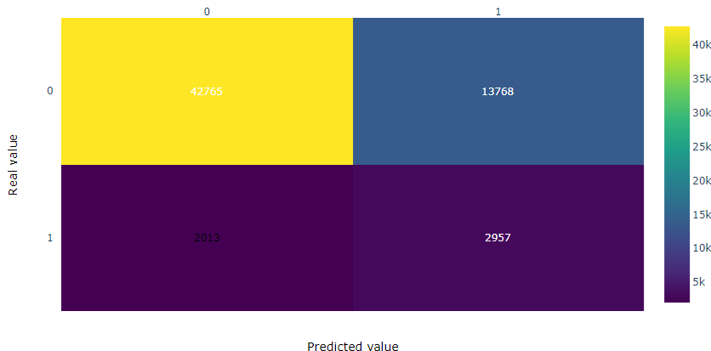
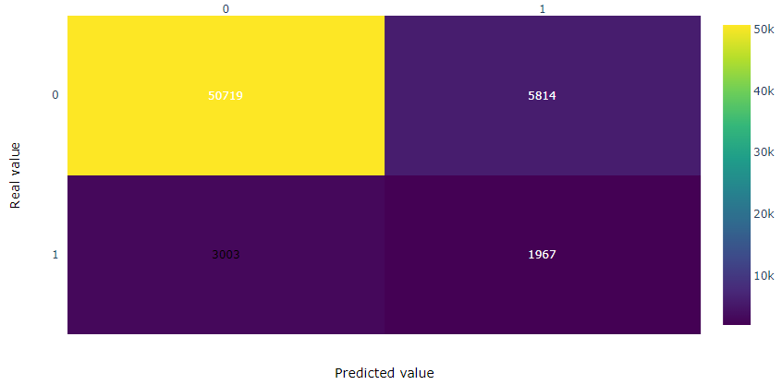
Méthodologie
Modélisation
Régression logistique
Score = 0,4511
LightGBM
Score = 0,1828
RandomForest classifier
Score = 0,4040
Xgboost classifier
Score = 0,4726

Slide 14
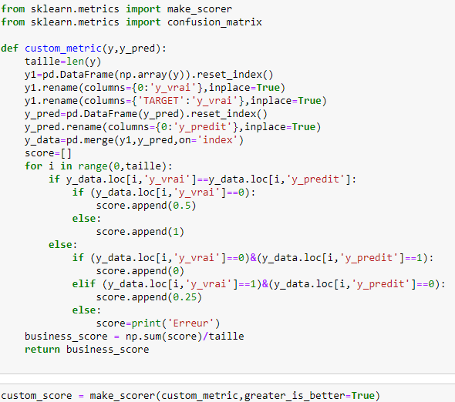
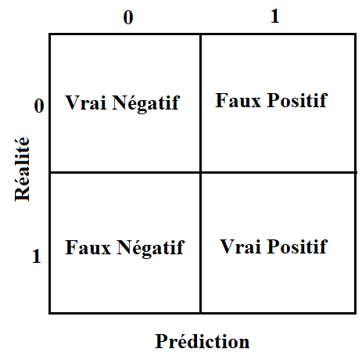
Méthodologie
Conception de la fonction coût métier
y_vrai
y_prédit

Slide 15



Méthodologie et résultats
Création du Dashboard
Utilisation de Pycharms
Création de l’ API web
Flask : https://predictloanopenclassrooms.herokuapp.com
Conception du Dashboard
Streamlit : https://dashboardloanpredict.herokuapp.com

Slide 16
Merci de votre attention !

